Slide 1
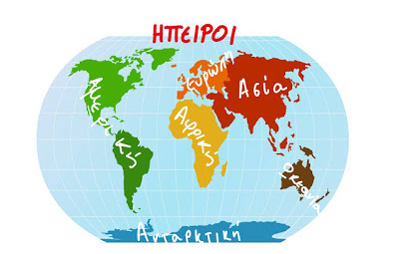
Μάθημα Α.1.5
Ανακρίνοντας τους χάρτες

Slide 2
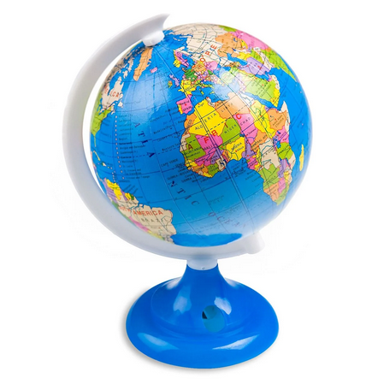

Slide 4
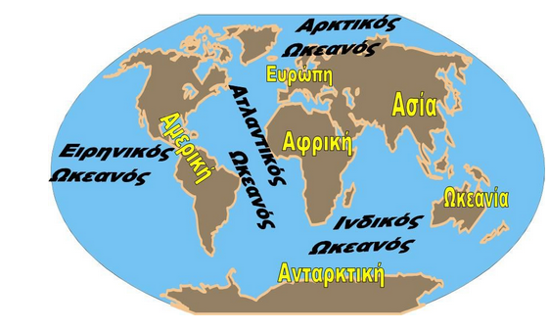

Slide 5
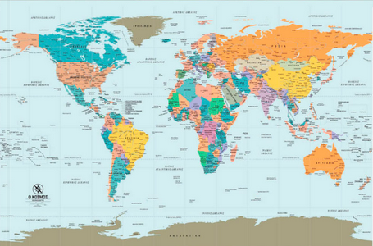

Slide 6
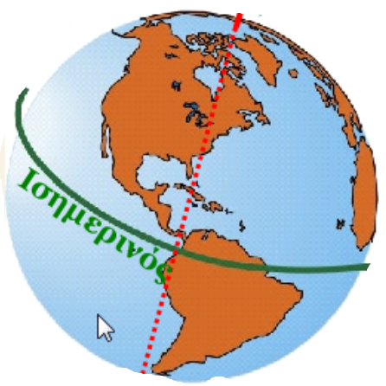
Ο ισημερινός χωρίζει την γη σε δύο ημισφαίρια
Βόρειο ημισφαίριο
Νότιο ημισφαίριο

Slide 7
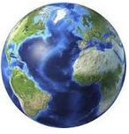
Ημισφαίρια της γης

Slide 8
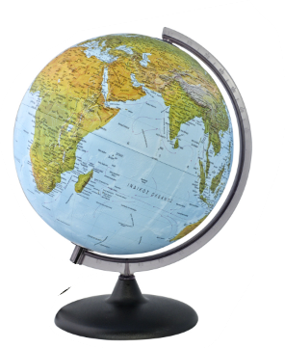
Ημισφαίρια της γης

Slide 9
Ημισφαίρια της γης

Slide 10
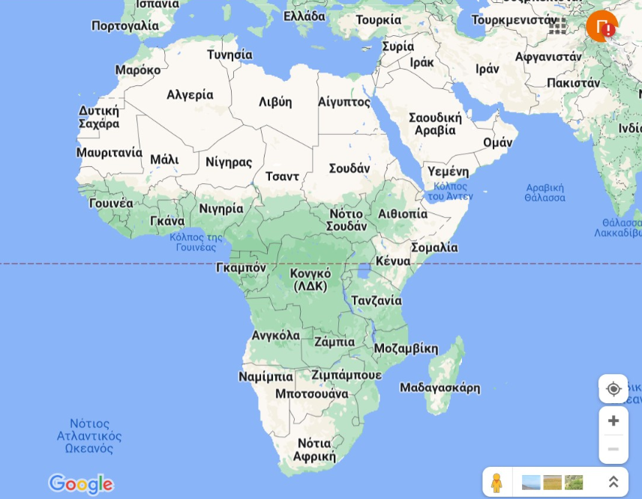
Ατλαντικός ωκεανός
Ινδικός ωκεανός

Slide 11
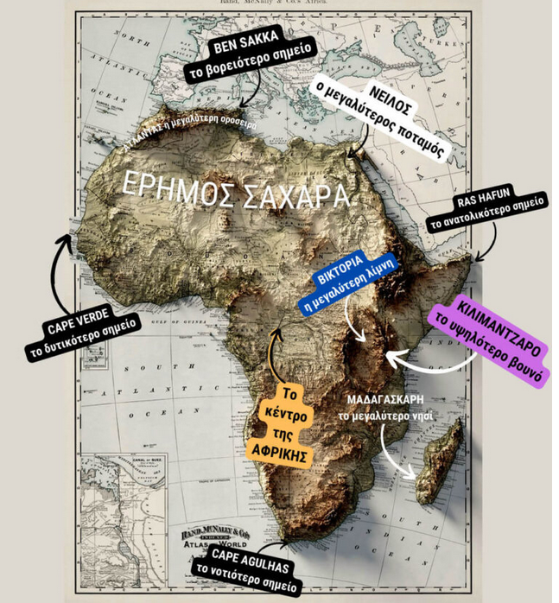

Slide 12
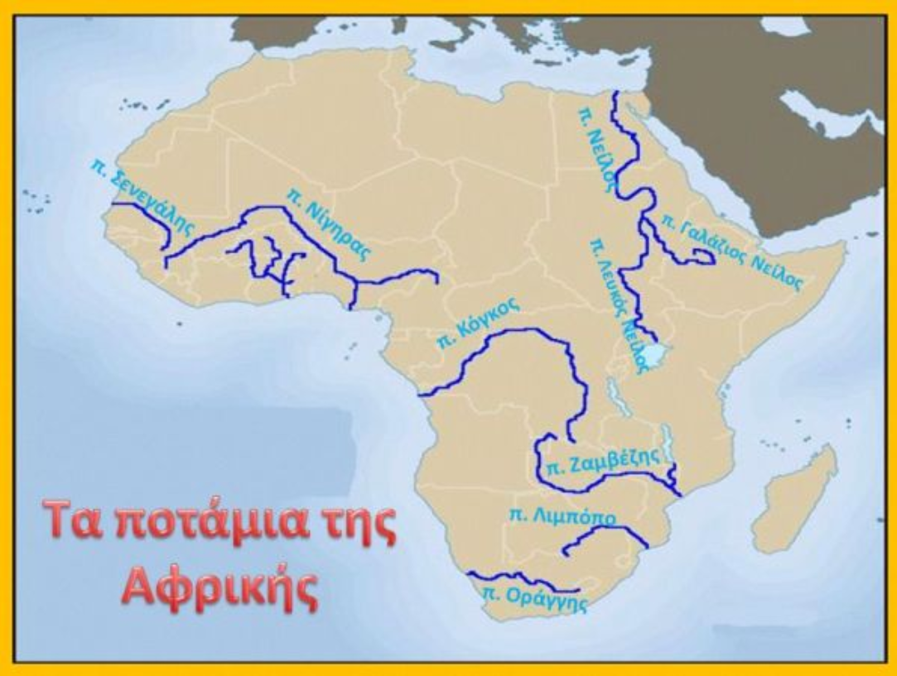

Slide 13
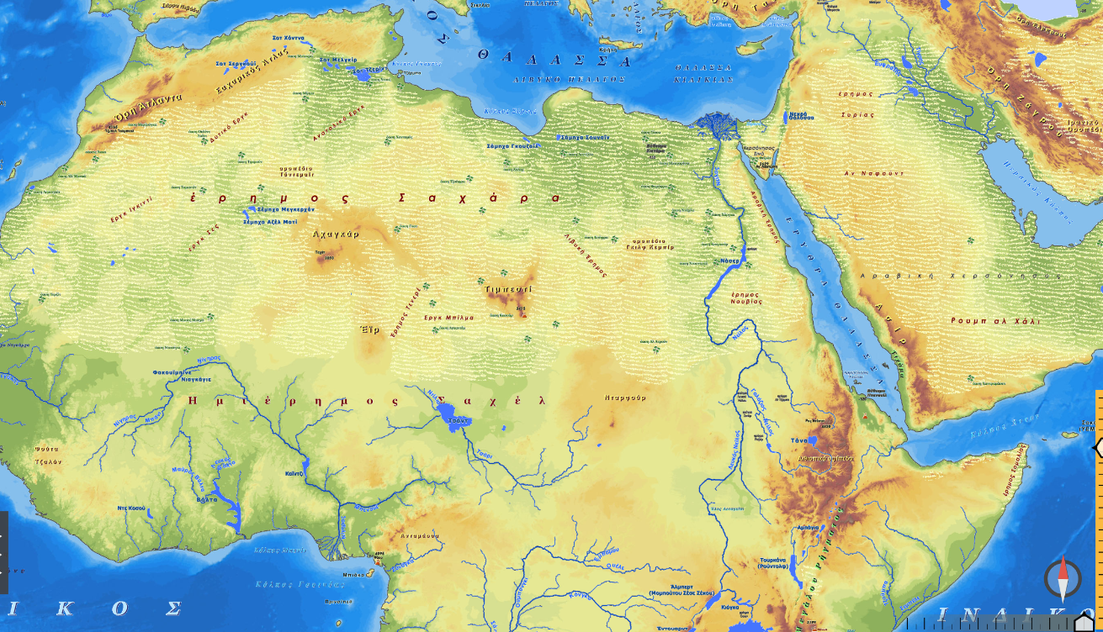

Slide 14
